Slide 1
Priestorové analýzy v GIS s využitím DTM pre GRASS 7.2.1
Cvičenie č. 4
Mgr. Vladimír Pelech

Slide 2
Opakovanie
Zhladenie terénu – eliminácia lokálnych depresií – ukážka postupu na vzorových dátach.
Výpočet dĺžky spádovej krivky - ukážka postupu na vzorových dátach.
Výpočet hustoty spádových kriviek - ukážka postupu na vzorových dátach.

Slide 3
Obsah cvičenia
Charakteristiky viditeľnosti a príspevkových plôch (watershed a viewshed):
Vysvetlenie pojmov, jednotiek a interpretácia výsledkov.
Výpočet príspevkových plôch – ukážka postupu na vzorových dátach.
Výpočet viditeľnosti – ukážka postupu na vzorových dátach.

Slide 4
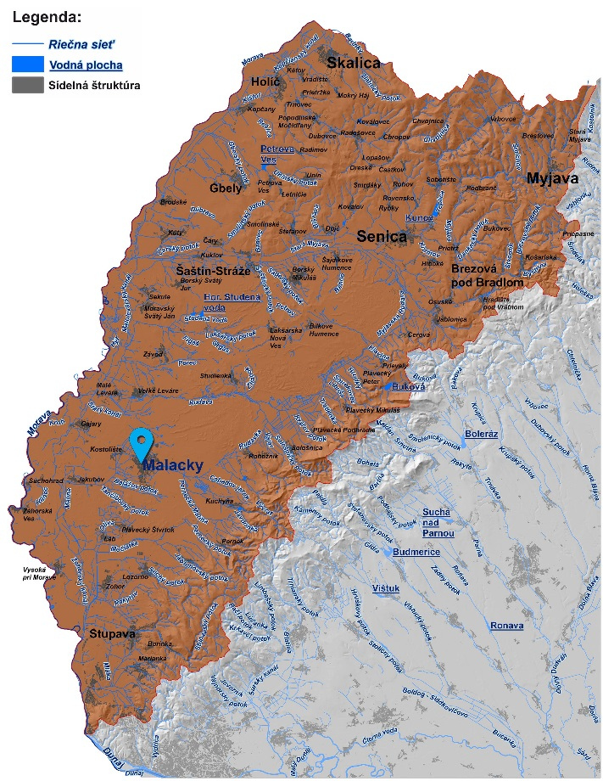
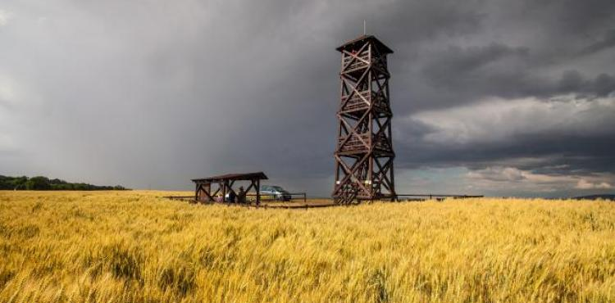
Využitie
Poľnohospodárstvo, hydrológia, environmentálne problémy, turistika, rozvoj krajiny.

Slide 5
Modul r.watershed
Slúži na výpočet hydrologických parametrov a niektorých RUSLE faktorov.
RUSLE (Revised Universal Soil Loss Equation)-revidovaná univerzálna rovnica straty pôdy
Môže mať viacero vstupov, povinný je však iba jeden, model výšok.
Ďalšie vstupy môžu byť:
Raster depresií – všetky nenulové bunky a bunky obsahujúce hodnotu budú považované za depresie.
Raster príspevkových plôch – určuje, akou hodnotou prispieva konkrétna bunka do povodia, pri jeho vynechaní je default-ná hodnota pre každú bunku rovná 1.
Raster alebo hodnota narušenej pôdy – zadáva sa buď vrstva narušenej pôdy alebo množstvo narušenej pôdy v %. Bez udania hodnoty alebo vstupnej vrstvy r.watershed pracuje akoby v území žiadna narušená pôda nebola. Parameter je dôležitý najmä pre RUSLE faktory.
Raster bránenia odtoku - všetky nenulové bunky a bunky obsahujúce hodnotu budú považované za prekážky. Parameter je dôležitý najmä pre RUSLE faktory. Funguje podobne ako raster depresií, s malými rozdielmi.
Threshold – určuje minimálnu veľkosť povodí, ale iba tých, kde je jediný odtok. Grass určuje dva typy povodí, tzv. exterior a interior. Threshold je dôležitý pre typ exterior. Povodie typu interior môže mať akúkoľvek veľkosť.
Hodnota určujúca maximálnu dĺžku povrchového odtoku v metroch.

Slide 6
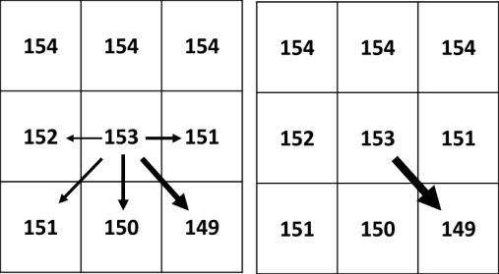
Modul r.watershed
MDF – multiple flow direction – umožňuje tok z bunky na viaceré smery (default), výstupy desatinné čísla
SDF – single flow direction – umožňuje tok z bunky iba v smere najvyššieho sklonu, výstupy celé čísla
https://www.intechopen.com/books/effects-of-sediment-transport-on-hydraulic-
structures/simulation-of-reservoir-siltation-with-a-process-based-soil-loss-and-
deposition-model

Slide 7
RUSLE
G = R . K . L .S . C . P
G – priemerná dlhodobá strata pôdy t / ha rok R – faktor eróznej účinnosti dažďa K – faktor erodovateľnosti pôdy L – faktor dĺžky svahu (výpočet v Grasse) S – faktor sklonu svahu (výpočet v Grasse) C – faktor ochranného vplyvu vegetačného krytu P – faktor účinnosti protieróznych opatrení

Slide 8
Modul r.watershed - výstupy
Akumulácia – počet buniek prispievajúcich do danej bunky. Môže obsahovať aj záporné hodnoty, tj. dané bunky majú odtok na územie mimo aktuálne nastaveného regiónu. Oblasti so zápornými hodnotami by preto nemali mať presne vypočítané hodnoty. Výsledok je nezávislý od veľkosti threshold-u. Má však naňho vplyv nastavenie depresií (pre tie územia, kde sú umiestnené depresie, ostatné bez zmeny). Pozor na MDF, preto môžu byť vo výsledku aj desatinné hodnoty.
TCI – topographic index – zobrazuje trend zhromažďovania vody v ktoromkoľvek bode povodia a trend pôsobenia gravitačnej sily smerom nadol. Počíta sa ako $\ln{(}α/tanβ)$, kde α je veľkosť oblasti, ktorá prispieva(priteká) do daného bodu na je jednotku dĺžky vrstevnice(?). Keďže α je veľkosť oblasti, tak je ovplyvnená depresiami, nie však bariérami ani threshold-om.

Slide 9
Výstupy - akumulácia
Threshold = 40000
Celý rozsah
Threshold = 40000
Rozsah 0 - 5000

Slide 10
Výstupy - TCI
Threshold = 40000
Threshold = 40000
S depresiou na juhu

Slide 11
Modul r.watershed
SPI – stream power index – počíta silu tečúcej vody v každom bode povodia a počíta sa ako $α∗\tan{β},$ kde α a β boli vysvetlené pri TCI. Najvyššie hodnoty dosahuje v údolniciach, kde sa zbieha voda z veľkej časti územia a súčasne je tam prudký sklon. Môže obsahovať aj záporné hodnoty v bunkách, kde sa predpokladá odtok mimo územia aktuálne nastaveného regiónu. Opäť je výstup ovplyvnený depresiami, ale nie thresholdom a bariérami.
Smer odvodnenia – drainage – určuje orientáciu odtoku z územia pre 8 smerov proti smeru hodinových ručičiek od východu (1), môže obsahovať aj záporné hodnoty v miestach odtoku mimo aktuálne nastaveného regiónu.

Slide 12
Výstupy – SPI, threshold 40000
Celý rozsah
Rozsah 0-3000

Slide 13
Výstupy – Smer odtoku threshold 40000

Slide 14
Modul r.watershed
Povodia – basin - je možné vytvoriť dva typy povodí, interior a exterior. Veľkosť parametra threshold je podstatná práve pre tento výstup a typ povodia exterior. Zvolený threshold však môže predstavovať problém pre územia blízko hrán, keďže nemusia dosahovať zvolenú veľkosť. Je však možné, že vzniknú aj menšie povodia, budú však typu interior. Každé z povodí, bude mať priradený jedinečný identifikátor. Príliš malá hodnota thresholdu môže výrazne predĺžiť výpočtový čas.
Polpovodia – half_basin - rozdelí povodie na pravú a ľavú stranu z pohľadu proti smeru toku. Ľavá strana má rovnakú hodnotu, ako celé povodie a pravá strana má hodnotu menšiu o 1.

Slide 15
Výstupy - povodia
Threshold = 20000
Threshold = 40000

Slide 16
Výstupy – povodia threshold 20000
Bez depresie
S depresiou

Slide 17
Výstupy - povodia
Povodia
Polpovodia

Slide 18
Výstupy – povodia (vektor)

Slide 19
Modul r.watershed
Toky – stream – rastrová vrstva, každé povodie obsahuje práve jeden tok, jeho id je zhodné s id povodia. Túto vrstvu je možné previesť na vektor, kvôli lepšej prehľadnosti. Vplýva na ňu vrstva bariér aj depresií. Toky v depresiách končia.
Dĺžka sklonu – length_slope – rastrová vrstva, určuje faktor LS rovnice RUSLE. Počíta dĺžku svahu a jeho strmosť. Má tu vplyv parameter threshold, vrstva depresií (skracuje dĺžku svahu) aj vrstva bariér (hodnoty budú blízke nule).
Strmosť sklonu – slope_steepness – rastrová vrstva, určuje faktor S rovnice RUSLE. Vplyv tu majú rovnaké nastavenia ako pri dĺžke sklonu.

Slide 20
Výstupy – toky
Threshold 20000
Threshold 10000

Slide 21
Výstupy – toky threshold 20000
Bez depresie
S depresiou

Slide 22
Výstupy – povodia a toky threshold 20000

Slide 23
Výstupy – dĺžka sklonu

Slide 24
Výstupy – strmosť sklonu

Slide 25
Modul r.watershed - parametre
s – umožňuje zapnutie SDF, MDF je default
4 – umožňuje tok iba do buniek, ktoré majú spoločnú hranu
m – pri veľkých územiach a nedostatočnej veľkosti pamäti RAM, bude výpočet prebiehať na pevnom disku, výpočet bude pomalý
b – pri plochých územiach sa bude snažiť úhľadnejšie upraviť smer
Faktor konvergencie (zbiehavosti) pre MFD – Hodnoty 0 až 10. Default a odporúčaná hodnota je 5. 10 je najviac zbiehavá, 0 je rozbiehavá.

Slide 26
Modul r.viewshed (r.los)
Počíta viditeľnosť územia z daného bodu.
Daný bod je možné zvoliť v mapovom poli alebo sú jeho súradnice uložené v podobe bodu vo vektorovej vrstve.
Na jeho spustenie sú potrebné 3 parametre:
Výškový model
Súradnice bodu
Názov výstupnej rastrovej vrstvy
Výstup môže byť v troch formátoch (prepína sa v záložke Output format):
Hodnoty 0 – 180 reprezentujú uhol, pod ktorým je danú bunku vidieť zo zvoleného bodu. 0 je priamo pod zvoleným bodom, 90 je v horizontálnej rovine so zvoleným bodom a 180 je priamo nad zvoleným bodom (default)
Hodnota 0 pre neviditeľné a 1 pre viditeľné bunky, parameter (b)
No data pre neviditeľné hodnoty a hodnoty podľa výška bodu, z ktorého sa pozoruje mínus výška bodu, ktorý pozorujem.

Slide 27
Modul r.viewshed ďalšie parametre
V záložke Settings je možné nastaviť:
výšku, z ktorej sa pozoruje. Default hodnota je 1,75m, priemerná výška človeka.
Výšku o koľko sa má zdvihnúť pozorovaný povrch.
A vzdialenosť, pre ktorú sa viditeľnosť počíta.
Do výpočtu je možnné začleniť atmosférický lom pomocou parametra r v záložke Refraction, kde je možné nastaviť aj jeho hodnotu.
Pomocou parametra c v záložke Optional je možné do výsledku začleniť aj zakrivenie Zeme.

Slide 28
r.viewshed - výstupy
Výstup vo forme uhlov
Výstup s parametrom b

Slide 29
r.viewshed výstupy parameter e

Slide 30
r.viewshed - výstupy
Výška pozorovateľa
1,75 m
Výška pozorovateľa
10 m

Slide 31
Zdroje
Zdroje obrázkov:
https://www.svp.sk/sk/uvodna-stranka/odstepne-zavody/oz-bratislava/sprava-povodia-moravy-malacky/
https://www.dobrodruh.sk/outdoor/spoznajte-naj-rozhladne-vyhliadkove-veze-na-slovensku
Manuál r.watershed dostupný na:
https://grass.osgeo.org/grass73/manuals/r.watershed.html
Manuál r.viewshed dostupný na:
https://grass.osgeo.org/grass73/manuals/r.viewshed.html

Slide 32
Otázky?

Slide 33
Ďakujem za pozornosť.

